Slide 1

Ultrasonic speaker in Light bulb
Notes:
そこで利用するプロダクトとして、指向性スピーカーと照明をくっつけたものを提案します。

Slide 2
Ultrasonic speaker

Slide 3


Only bulb
Bluetooth
Music
SmartPhone

Slide 4
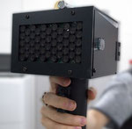
私たちはイグノーベル賞からヒントを得た！！
声を増幅してスピーカーから流す
↓
自分の声が大きく聞こえる
↓
小さく話す
↓
外部に声が漏れにくい
https://www.it-nico.com/2012/09/24/うるさい相手を黙らせる-イグ-ノーベル賞-音響学賞-受賞作品-スピーチジャマ/

Slide 5
With Case
Microphone
Music
Voice
Music
Voice

Slide 6
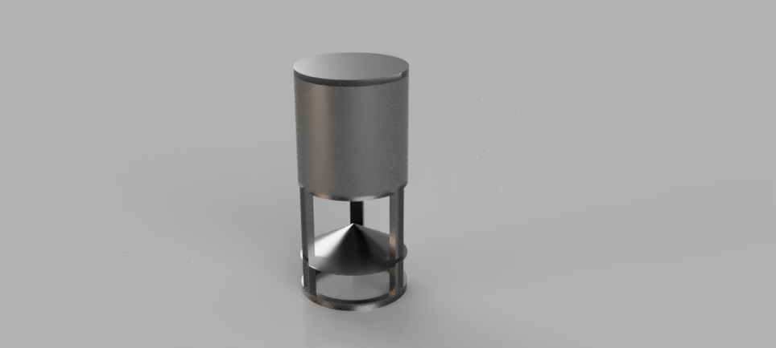
Case
Bulb case
Microphone

Slide 7
②リノベーションの代替として用いる
Notes:
一つは、壁を作り出すというリノベーションをこのデバイスによって代替しようというもの

Slide 8
Notes:
ここに１つの使われていない空間が有ります。
この空間を２つに分けたい時、
これまでのリノベーションであれば、ここに壁をつくることによって、これを解決しようとします。
これだと、多額な費用もかかるし、もし今後生活スタイルの変化から壁を取っ払いたい時、またリノベーションをしなければならない
ではなく、このときこのデバイスを用いることで、
手軽に、パーソナルスペースに近いものを２つ生み出すことができる。
またこれは、もしここに住む人が四人になったとき、つまり未来にも対応することができる。
この新しい手法は有機的な生命体としての建築を提供する
つまり、ライフイベントにあった可変な壁を設けることができる、生活スタイルの可変に柔軟である
つまり建築と音楽によってｍ

Slide 9
Notes:
これまでのリノベーションであれば、ここに壁をつくることによって、これを解決しようとします。
これだと、多額な費用もかかるし、もし今後生活スタイルの変化から壁を取っ払いたい時、またリノベーションをしなければならない
ではなく、このときこのデバイスを用いることで、

Slide 10
Notes:
ではなく、このときこのデバイスを用いることで、

Slide 11
Notes:
パーソナルスペースに近いものを２つ生み出すことができる。
これら２つの手法は有機的な生命体としての建築を提供する
こういったイノベーションの手法が考えられます。
そこでビジネスモデルとしては、

Slide 12
シーン
①リノベーションの拡張として用いる
リノベーションで壁を取り払った後に音楽の壁を作る
Renovation ni Innovation
Notes:
もう１つ考えれるのは、リノベーションの拡張として用いるやり方。
リノベーションが活発に行われている今、このリノーベーションに対して、壁を可変にする意味で多様性を付加しリノベーションを拡張させる使い方があると考えます。
例を出すと、

Slide 14
Notes:
こういった古民家が今溢れています
これを最近のリノベーションにより,,,

Slide 15
Notes:
壁を取っ払って、１つの空間にするのはよくあるリノベーションの１つです。
ただ一方、その時は、広い空間を１つとして使いたいという思いがあったとしても、生活スタイルの変化が早い現代です。この先、またリノベーションをしてしまうなんて可能性もあります。

Slide 16
Music
Music
Notes:
一方で、もともと別々の空間が１つになってとき、失われるのは、それぞれの空間のパーソナルスペース

Slide 17
Notes:
そんな時に、このデバイスを用いることで、パーソナル空間に近いものを作り出せる
つまり、ライフイベントにあった可変な壁を設けることができる、生活スタイルの可変に柔軟である
つまり、多様性、非消費社会が求められる今、手軽に買える、壁を可変にできるデバイスによって、生活スタイルに多様性を産むことができる。

